Slide 1
Mechanics of Robot Materials and Structures
ロボット構造力学
Mechanics of Robot Materials and Structures
梁：断面に働く応力，断面二次モーメント
未来ロボティクス学科
菊池 耕生
TA: 平野 清遼，三原 千奈，馬頭 莉子

Slide 2
梁の内部に生ずる応力
Mechanics of Robot Materials and Structures
z
W=200 [N]
L=200 [mm]
x
S=10*10 [mm²]
F
せん断力と曲げモーメントは以下の通りだったが，内部の応力は？
S.F.D.
x
B.M.D.
x
M
（1次元のフレーム解析ではなく３次元の構造解析で）内部に発生する応力の分布を求める．

Slide 3
数値構造解析（3D解析）
Mechanics of Robot Materials and Structures
片持ち梁の3Dモデルができたら，「構造解析」を選択
次に，「スタディを作成」で「OK」し，数値計算を開始
材料は，「割り当て」で「アルミニウム6061」を選択．

Slide 4
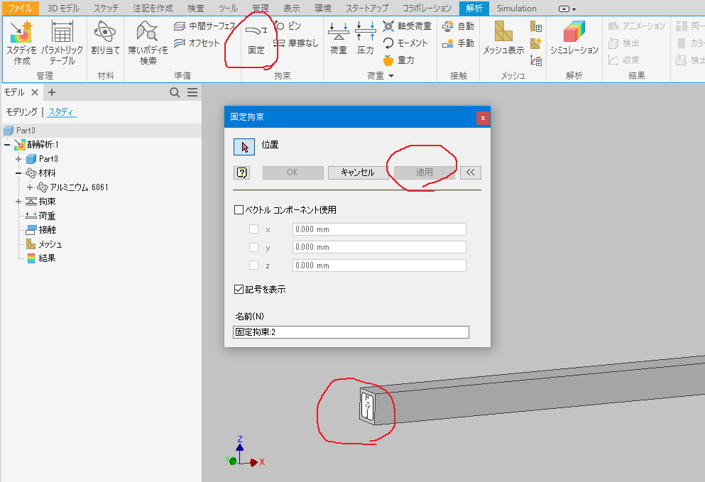
数値構造解析（拘束）
Mechanics of Robot Materials and Structures
「固定」でx=0の面を選択し，適用（x, y, z位置固定．回転も無し）する．
→上下左右対称に拘束したいのであえてこうする．この近傍は大きな応力がかかるので議論しない．

Slide 5
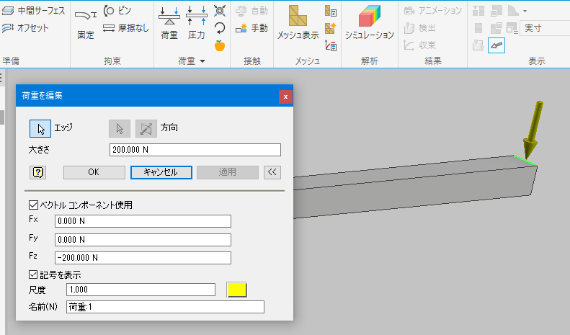
数値構造解析（荷重条件）
Mechanics of Robot Materials and Structures
右端の一辺（面でもよい）を選択し，「荷重」でz方向に，Fz=-200 [N]の集中荷重を設定．

Slide 6
数値構造解析（メッシング）
Mechanics of Robot Materials and Structures
精度を上げるために，「メッシュ設定」を選択し，平均要素サイズを「0.01」にする．
モデルサイズの平均1/100のメッシュを切ることになる．
L=200 [mm]なので，2mm程度．1辺10mmなので，5分割していることになる．

Slide 7
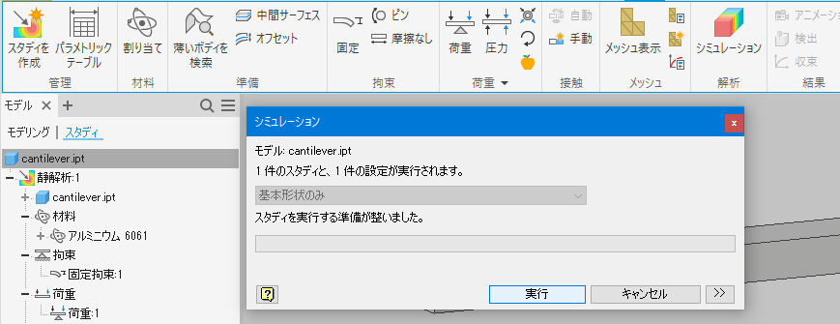
数値構造解析（実行）
Mechanics of Robot Materials and Structures
「シミュレーション」を選択し，「実行」する．

Slide 8
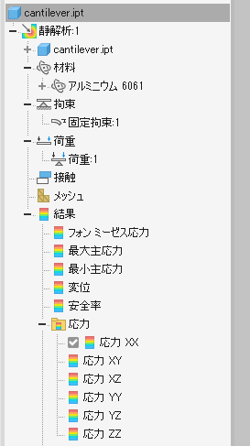
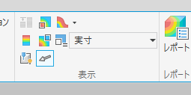
数値構造解析（可視化）
Mechanics of Robot Materials and Structures
変位の大きさを（表示）「実寸」にし，
．応力テンソル
軸方向の応力σxである「応力XX」を選択．

Slide 9
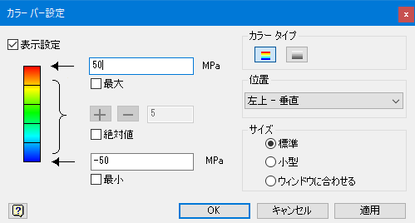
数値構造解析（可視化）
Mechanics of Robot Materials and Structures
カラーバーを選択し，
応力の色を「-50」～「50」MPaに調節して，「適用」すると，
（左端に発生している大きな応力の影響を無くす．）

Slide 10
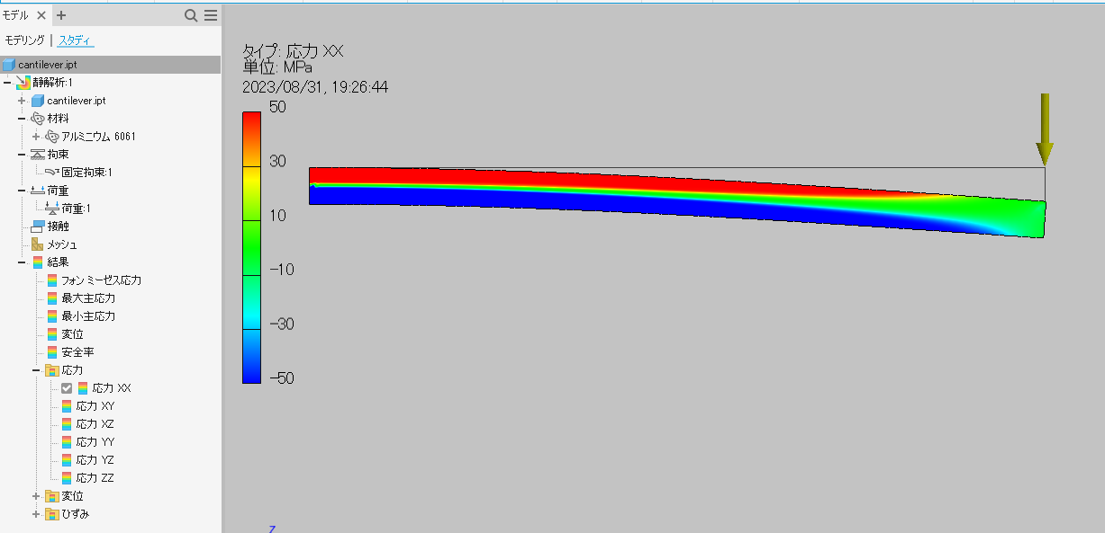
数値構造解析（可視化：y面）
Mechanics of Robot Materials and Structures
伸びる
+σx
z
-σx
x
縮む
上側には引張りによる応力，中心は応力０，下側には圧縮による応力が発生している
．どれぐらい伸びて（縮んで）いるのか？

Slide 11
数値構造解析（曲率：y面）
Mechanics of Robot Materials and Structures
拡大すると．．．
dx
z
曲率半径：
R
x
dθ
曲率で考えると，
．どれぐらい伸びて（縮んで）いるのか？

Slide 12
数値構造解析（曲率：y面）
Mechanics of Robot Materials and Structures
伸びてるところ：（1+εmax）dx
伸びても縮んでもいないところ: dx
中立線（面）
（neutral surface）
縮んでるところ：（1-εmax）dx
曲率半径R
ひずみと曲率半径の関係：
曲率で考えると，
では，応力は？

Slide 13
数値構造解析（曲率：y面）
Mechanics of Robot Materials and Structures
伸び量
伸びてるところ：（1+εmax）dx
初期長さ
伸び率
伸びても縮んでもいないところ: dx
縮んでるところ：（1-εmax）dx
変位と応力は比例する
→もっとも伸びている（縮んでいる）ところが，最大応力

Slide 14
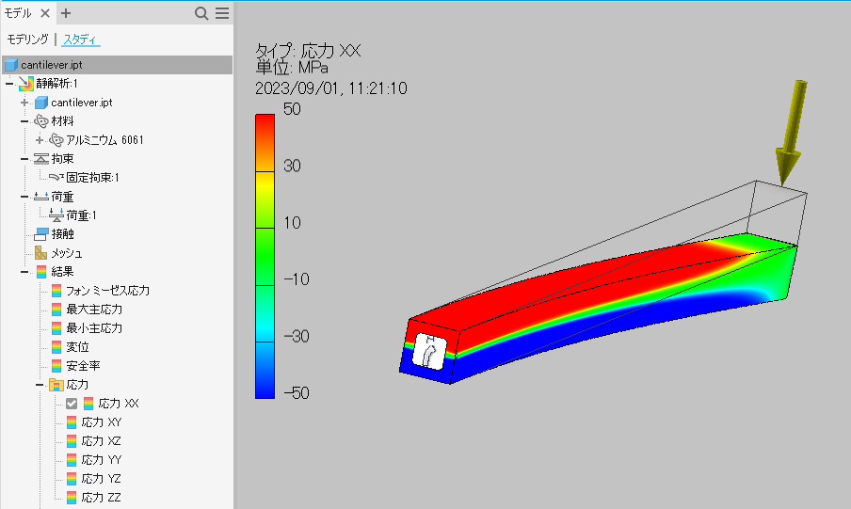
数値構造解析（可視化：x断面）
Mechanics of Robot Materials and Structures
拡大すると．．．
z
y
x
高さh
幅b
断面の力学を考える．まずは，応力の分布は？

Slide 15
断面の力学（軸方向応力）
Mechanics of Robot Materials and Structures
x軸方向の力：
z
z
y
x
y
中立軸
中立軸じゃない
定義より，軸方向（x方向）の外力はつりあっているので，σxの断面積の積分は0
を断面一次モーメント（Geometrical moment of area）と呼び，中立軸はこれが0になる軸であることが分かる．

Slide 16
断面の力学（断面一次モーメント）
Mechanics of Robot Materials and Structures
断面一次モーメント補足：
z
z
中立軸
y
y
中立軸じゃない

Slide 17
断面の力学（曲げモーメント）
Mechanics of Robot Materials and Structures
y軸周りの曲げモーメント：
z
z
x
y
y
断面二次モーメントIと呼ぶ
（Geometrical moment of inertia）
断面内に作用するy軸周りの曲げモーメントMを計算する
モーメント＝力（σx*dA）* 距離（z）

Slide 18
断面の力学（断面２次モーメント）
Mechanics of Robot Materials and Structures
断面２次モーメント補足：
呼び方いろいろ
Geometrical moment of inertia (教科書)
Second moment of area（英，菊池，E wiki）
Moment of inertia of area (日本wiki)
Moment of inertia（米学会，カナダ学会）
これだと慣性モーメントと同じ．．．．
English wikiにはこう書かれている：
The second moment of area, or second area moment, or quadratic moment of area and also known as the area moment of inertia, is a geometrical property of an area ….
なお，断面一次モーメントもしかり．．．．
z
中立軸
y

Slide 19
断面の力学（断面２次モーメント）
Mechanics of Robot Materials and Structures
断面２次モーメント補足：
求め方：
．まず，中立軸を断面一次モーメントから求める．
．そのあと以下の式で導出
z
中立軸
y

Slide 20
断面二次モーメント
Mechanics of Robot Materials and Structures
z
．中立軸から面積が遠くにあるほど二乗で大きくなる
y
．一辺hで，肉厚tの角パイプ（中空の角棒）なら？
z
y

Slide 21
断面二次モーメント
Mechanics of Robot Materials and Structures
z
y

Slide 22
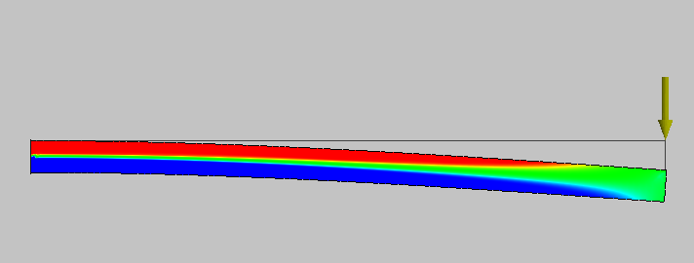
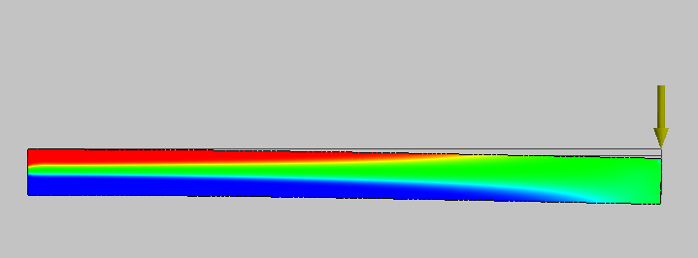
断面二次モーメント
Mechanics of Robot Materials and Structures
．断面積が同じで，断面二次モーメントの異なる梁で，変位を比較する．
z
z
y
y
中実角柱（h=b=10, S=100, I=833..）
中空角柱（h=14.5, t=2, S=2670...）
断面形状を変えるだけで，変位を1/3にできた！

Slide 23
断面二次モーメント
Mechanics of Robot Materials and Structures
．上下非対称の場合は，どうやって中立軸を求める？
z
y
．断面一次モーメントが0のところ（面積中心）が中立軸

Slide 24
断面二次モーメント
Mechanics of Robot Materials and Structures
．上下非対称の場合は，どうやって中立軸を求める？
z
y
．中立軸に対する断面二次モーメントは

Slide 25
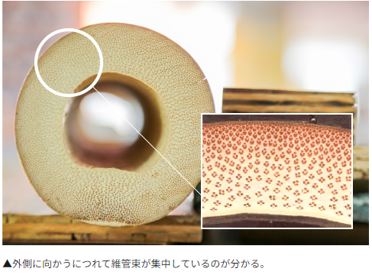
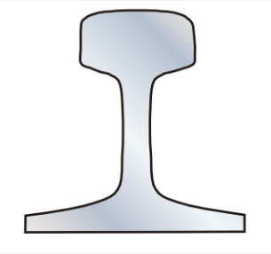
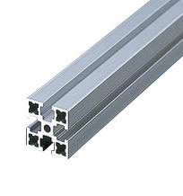
数値構造計算してみよう
Mechanics of Robot Materials and Structures
．梁の長さと，断面積を統一してモデル化する．
．線路はどうしてあの形？
．アルファフレームは曲がりにくいの？
．竹は中が空洞で，外側に行くほど固い外皮になっているのはなぜ？
．昆虫の翅の翅脈は中空？

Slide 26
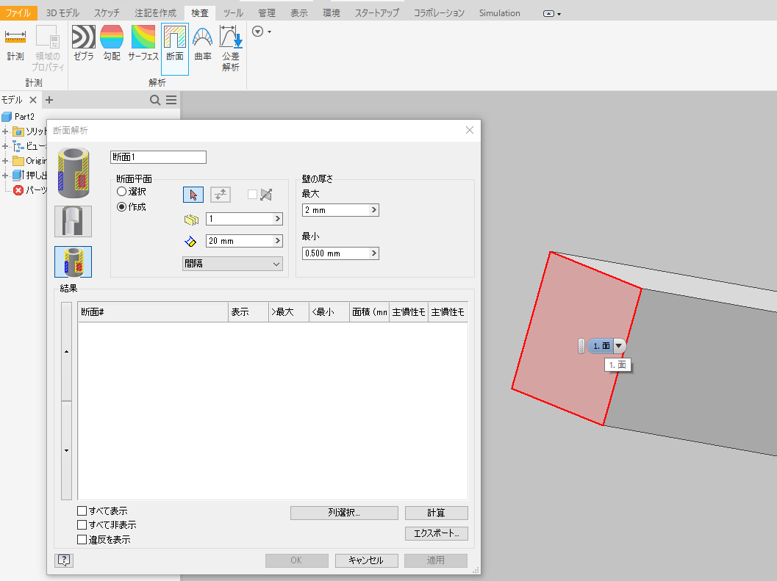
断面二次モーメント
Mechanics of Robot Materials and Structures
．「検査」→「断面」→「詳細」→断面を選択→「計算」

Slide 27
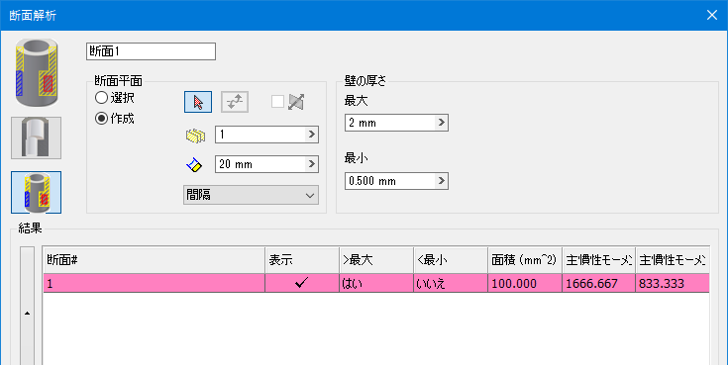
断面二次モーメント
Mechanics of Robot Materials and Structures
断面のオフセット（間隔）と切断面数
．y軸周りの断面二次モーメントIyが
Iy = 833….. [mm^4]
で，理論値と一致していることが分かる．
注：“主慣性”なので回転する場合がある．計算結果の軸の方向に注意する．

Slide 28
曲げモーメントまとめ
Mechanics of Robot Materials and Structures
モーメントM, 曲率半径R，ヤング率E，断面二次モーメントIの関係
Y軸周りの曲げモーメント：
z
y
x
±は注意
．モーメントMが大きいほど曲率半径は小さくなる．
．断面二次モーメントIが大きいほど曲がりにくい．
．材料のヤング率Eが大きいほど曲がりにくい．
．断面二次モーメントIは断面形状で決まる．
．EIを曲げ剛性（flexural rigidity）と呼ぶ．

Slide 29
断面係数
Mechanics of Robot Materials and Structures
折れるかどうか，ザックリ知りたい！
伸びてるところ：（1+εmax）dx
伸びても縮んでもいないところ: dx
中立線（面）
（neutral surface）
縮んでるところ
：（1-εmax）dx
曲率半径R
ひずみと曲率半径の関係より，最も歪んでいるところは，
最も応力の大きいところは，
曲げモーメント
より，

Slide 30
断面係数
Mechanics of Robot Materials and Structures
伸びてるところ：（1+εmax）dx
伸びても縮んでもいないところ: dx
中立線（面）
（neutral surface）
縮んでるところ
：（1-εmax）dx
曲率半径R
このZ1（引張側）を，断面係数（Section modulus）という（ Z2は，下側．圧縮側）
なお，矩形断面の場合には，zmax=h/2

Slide 31
断面係数の意味
Mechanics of Robot Materials and Structures
あるモーメントMを掛けたときに，材料が壊れるかどうかをざっくり知りたい．
この場合，最大応力（材料表面の応力）を知るだけでよい．材料内部の応力分布には興味がない．
この場合，断面係数さえわかれば，最大応力が求められ，これが降伏応力を下回るかどうかで設計指針を決められる．

Slide 32
相似則
Mechanics of Robot Materials and Structures
スケールを倍にすると，断面二次モーメントは何倍になるか？
→ 16倍 （距離）^2×面積
スケールを倍にすると，断面係数は何倍になるか？
→ 8倍
脚式ロボットを設計するとき，サイズを倍にするなら，脚の太さはどうすべき？

Slide 33
相似則
Mechanics of Robot Materials and Structures
梁が折れるかどうかで考えてみる．スケールを倍にしたら．．．．
z
W=mg→8W
L→2L
x
I→16I
Z1→8 Z1
x
B.M.D.
M
スケールを大きくすると，剛性の高い材料を選ぶか，脚を太くする必要がある
→蟻の脚は細いが，象の脚は太い！

Slide 34
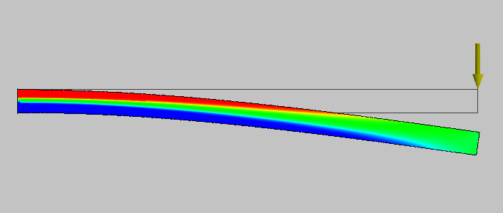
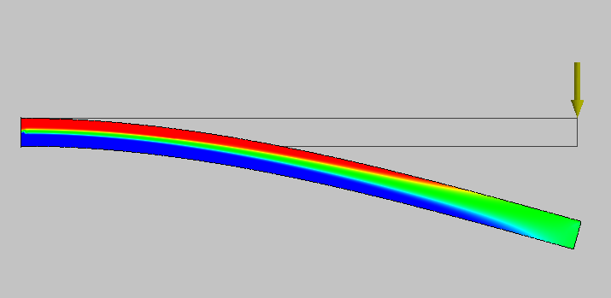
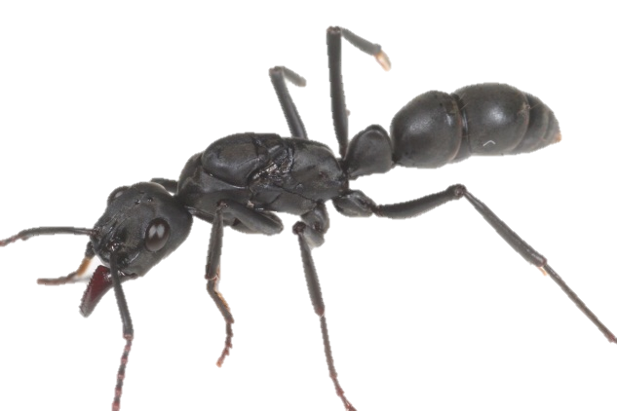
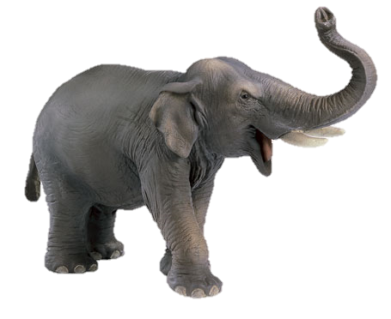
相似則
Mechanics of Robot Materials and Structures
数値構造解析で確かめよう！
Lスケール
2Lスケール
4Lスケール
体が大きいと自重を支えるために脚は太くしないといけない．
降伏応力を超えており壊れる
＆計算精度が担保されていない
安全率を見てみよう

Slide 35
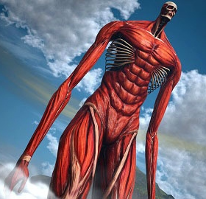
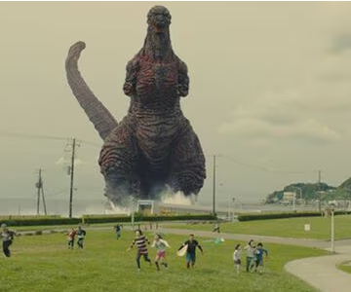
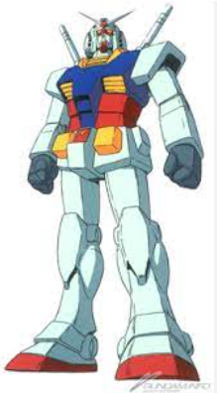
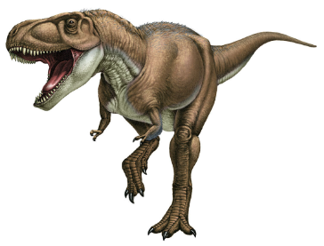
二足歩行できるかね？
Mechanics of Robot Materials and Structures
118.5m
18m
60m
13m

Slide 36
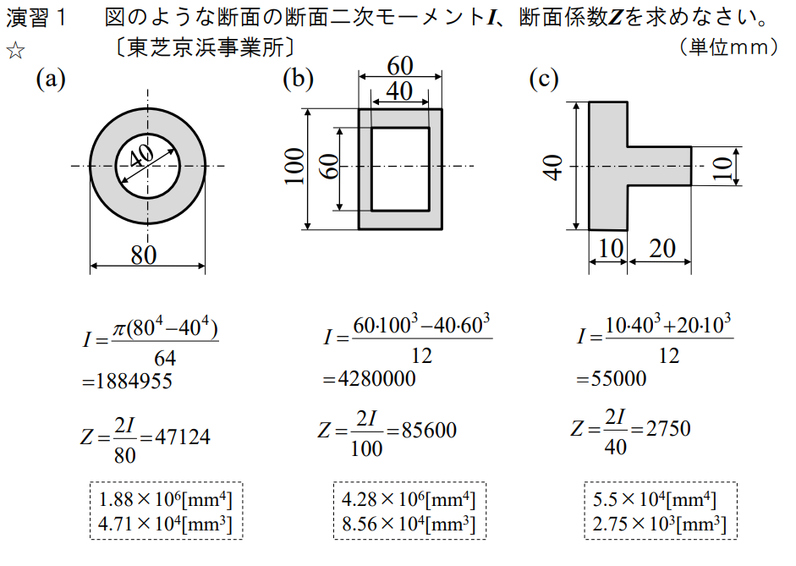
米田先生の課題
Mechanics of Robot Materials and Structures

Slide 37
米田先生の課題
Mechanics of Robot Materials and Structures

